Slide 1

SOCIÁLNÍ BYDLENÍ V OPZ+
Operační program
Zaměstnanost plus
Co víme o podpořených domácnostech
Oddělení evaluací MPSV
Říjen 2025
Notes:
Průběžné výsledky z dat, které sbíráme o zabydlovaných domácnostech v rámci výzev 007 a 101

Slide 2
PODPORA SOCIÁLNÍHO BYDLENÍ Z ESF
Notes:
Trocha kontextu

Slide 3
PODPORA SOCIÁLNÍHO BYDLENÍ Z ESF
Výzva 108 OPZ: Podpora programu Housing First (2018)
první výzva, co se zaměřovala přímo na koncept HF a testovala ho ve větším rozsahu
Výzvy 007 a 101 OPZ+: Podpora sociálního bydlení (2022)
volnější princip Housing Led (možnost Housing First)
zůstává „okamžité zabydlení“, širší CS, ne nutně intenzivní sociální práce
Výzva 64 OPZ+: Podpora sociálního bydlení (2024)
opět Housing First
projekty poběží již dohromady se Zákonem o podpoře bydlení

Slide 4
PODPORA SOCIÁLNÍHO BYDLENÍ Z ESF
Výzva 108 OPZ: Podpora programu Housing First (2018)
první výzva, co se zaměřovala přímo na koncept HF a testovala ho ve větším rozsahu
Výzvy 007 a 101 OPZ+: Podpora sociálního bydlení (2022)
volnější princip Housing Led (možnost Housing First)
zůstává „okamžité zabydlení“, širší CS, ne nutně intenzivní sociální práce
Výzva 64 OPZ+: Podpora sociálního bydlení (2024)
opět Housing First
projekty poběží již dohromady se Zákonem o podpoře bydlení

Slide 5
PODPORA SOCIÁLNÍHO BYDLENÍ Z ESF
Výzva 108 OPZ: Podpora programu Housing First (2018)
první výzva, co se zaměřovala přímo na koncept HF a testovala ho ve větším rozsahu
Výzvy 007 a 101 OPZ+: Podpora sociálního bydlení (2022)
volnější princip Housing Led (možnost Housing First)
zůstává „okamžité zabydlení“, širší CS, ne nutně intenzivní sociální práce
Výzva 64 OPZ+: Podpora sociálního bydlení (2024)
opět Housing First
projekty poběží již dohromady se Zákonem o podpoře bydlení

Slide 6
VYHODNOCENÍ VÝZEV 007 A 101 OPZ+

Slide 7
VÝZVY 007 A 101 OPZ+
podpořeno 49 projektů (obce a neziskové organizace)
alokace 920 milionů Kč
Notes:
Průměr cca 17 mil. Kč projekt
Průměrně cca 20 zabydlených – ale rozdíly

Slide 8
VYHODNOCENÍ VÝZEV 007 A 101 OPZ+
Dotazníkové šetření – zabydlené domácnosti
  dotazník před nastěhováním
  dotazník 1 rok po nastěhování
  dotazník 2 roky po nastěhování
  dotazník při ukončení bydlení
Analýza využití zdravotnických služeb a čerpání finanční podpory
Případové studie

Slide 9
DOTAZNÍK PŘED NASTĚHOVÁNÍM

Slide 10
DOTAZNÍK PŘED NASTĚHOVÁNÍM
Zpracováno formou reportu v Power BI (interaktivní možnosti):
Sociální bydlení OPZ+ Charakteristika zabydlených domácností
charakteristika domácností před stěhováním do sociálního bytu
nejsou zahrnuté zabydlované domácnosti z Ukrajiny (specifický dotazník)
část vyplnil klíčový sociální pracovník, část zástupce domácnosti
  za vícečlennou domácnost s dětmi odpovídala pečující osoba (nejčastěji matka), u domácností bez dětí byl*a primárně vybírán*a hlavní živitel*ka rodiny
témata: zkušenost s bytovou nouzí, finanční situace, využívání sociální podpory, zdravotní stav, komunitní začlenění

Slide 11
DOTAZNÍK PŘED NASTĚHOVÁNÍM
prezentována předfinální data
1010 vyplněných dotazníků
sběr dat od října 2022 do srpna 2025
Notes:
OPZ 250 domácností

Slide 12
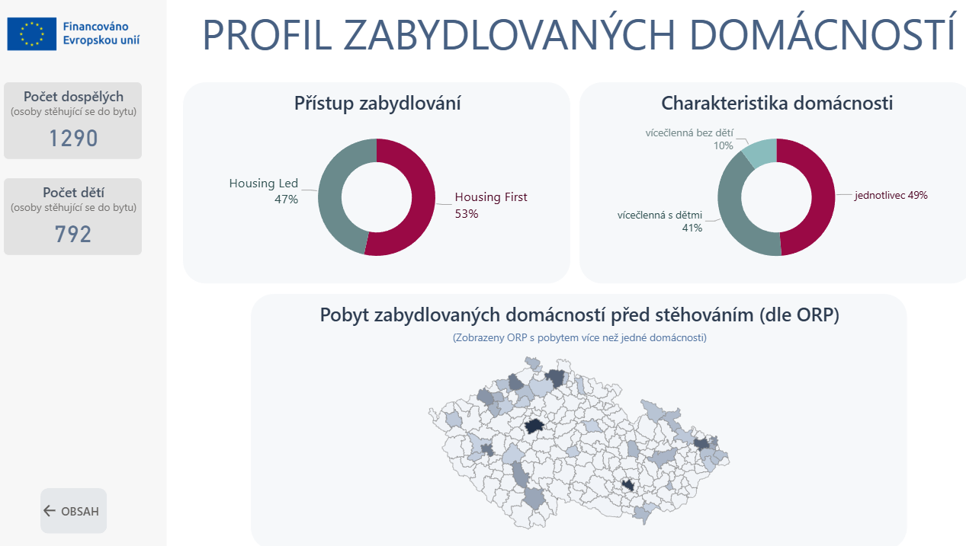
Notes:
Chci ukázat, jak report v Power BI vypadá, jak s ním jde pracovat a budu rád, když si ho pak sami prohlédnete a třeba se blíže podíváte na oblast co Vás zajímá.
OPZ jednotlivci jen 1/3 domácností

Slide 13
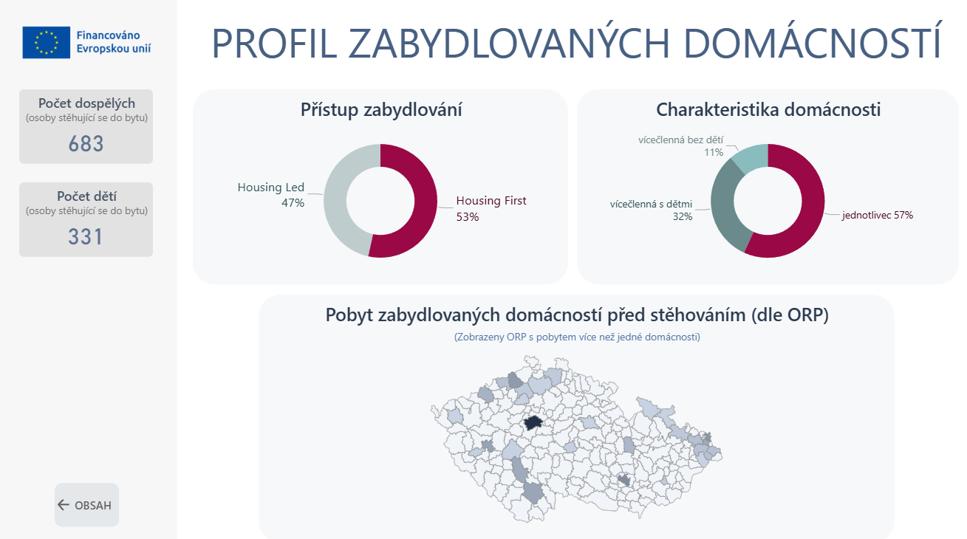

Slide 14
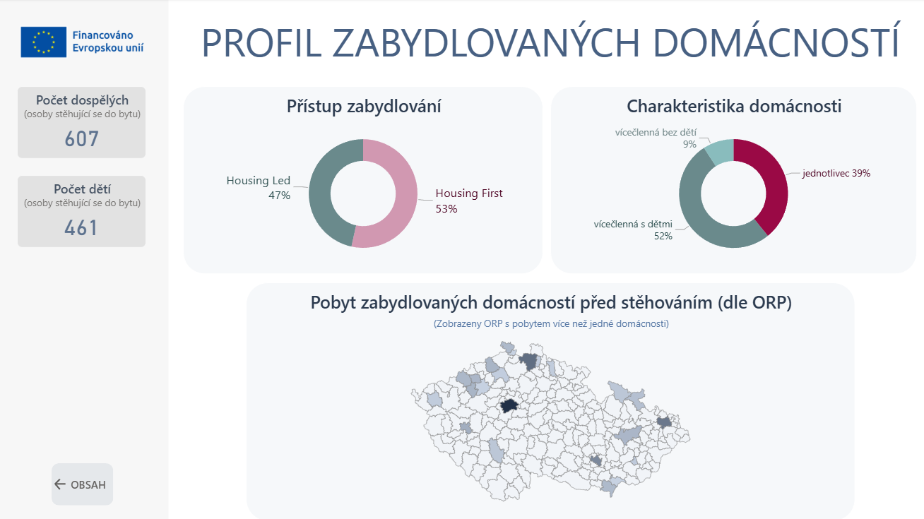

Slide 15
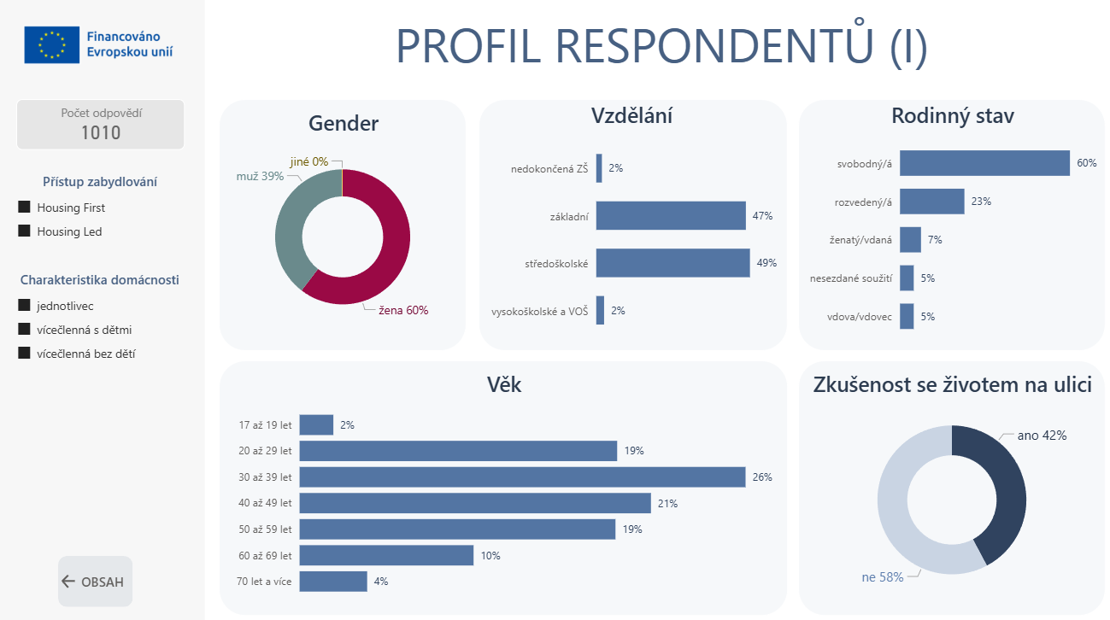
Notes:
Pohlaví
Zkušenost na ulici – v OPZ obdobné

Slide 16
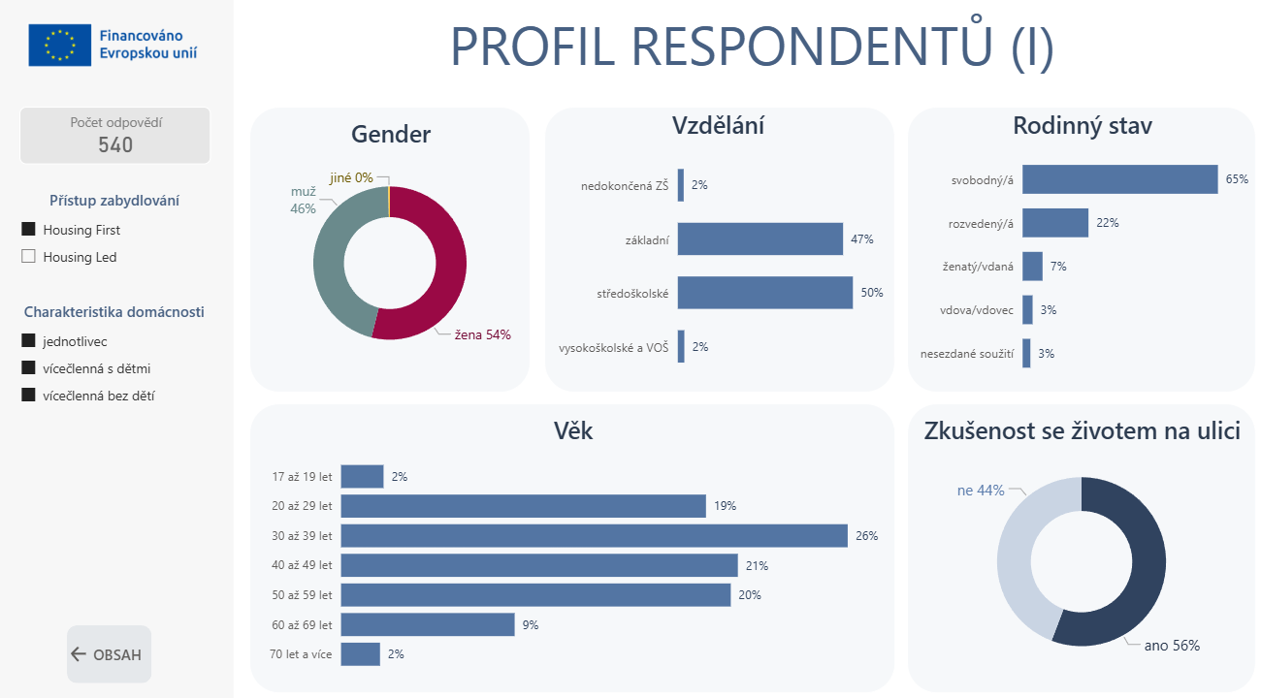

Slide 19
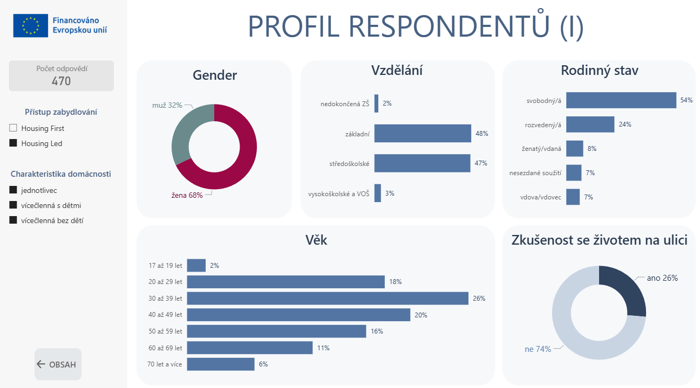

Slide 22
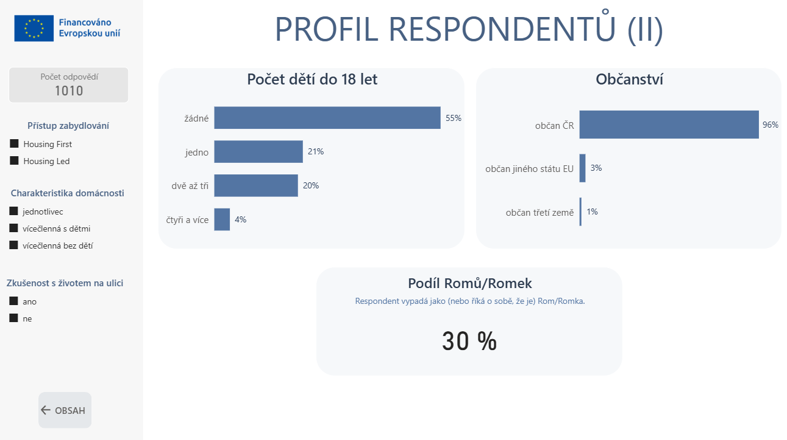
Notes:
V OPZ 42 procent.

Slide 23
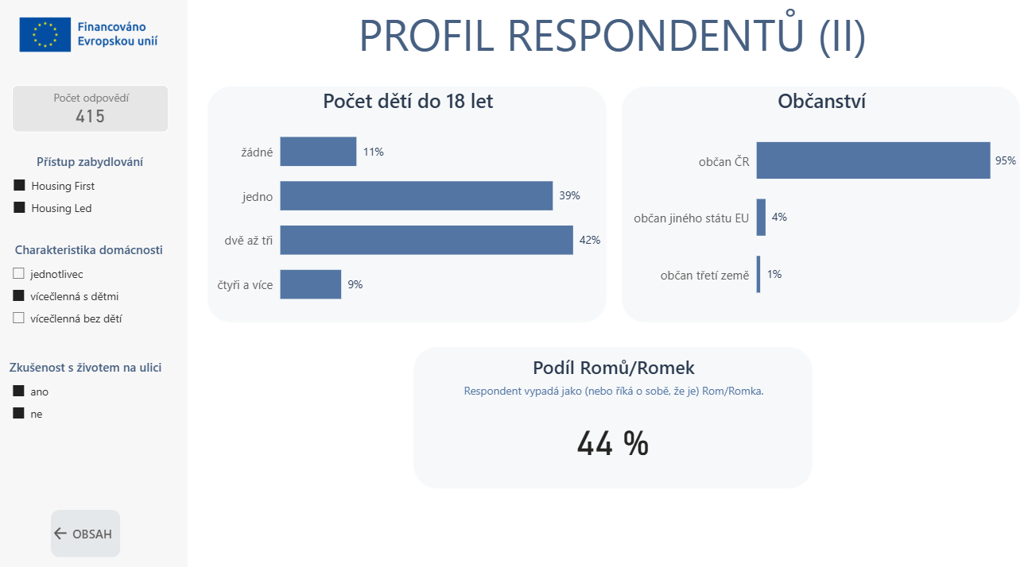

Slide 25
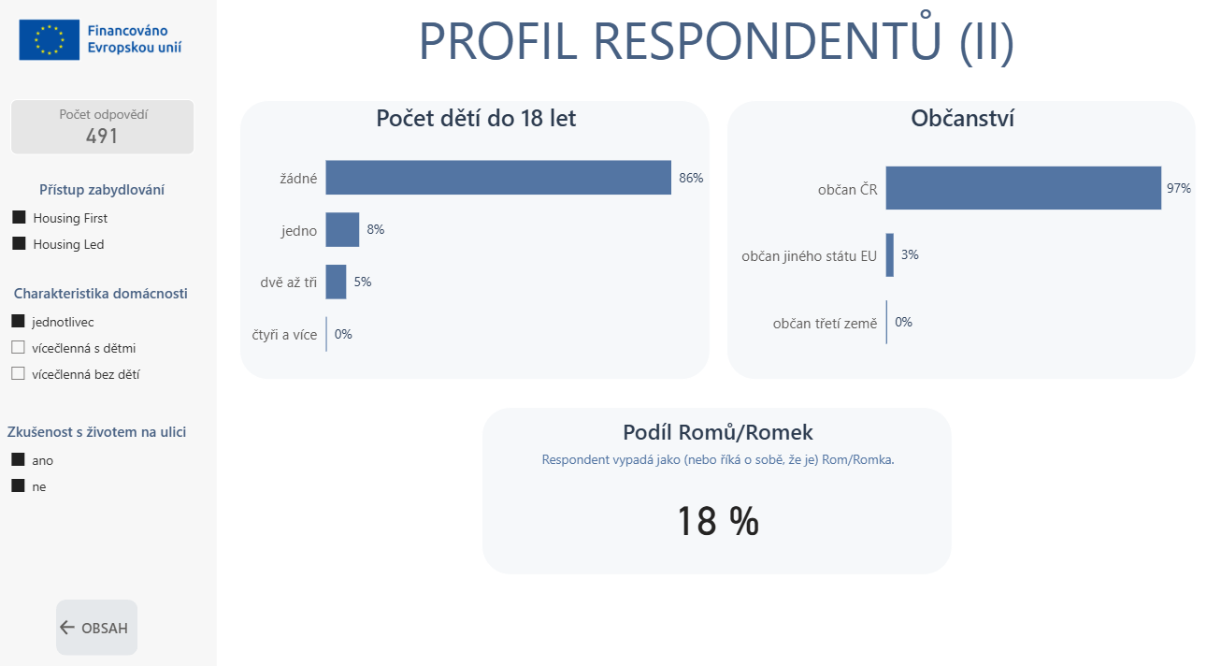

Slide 27
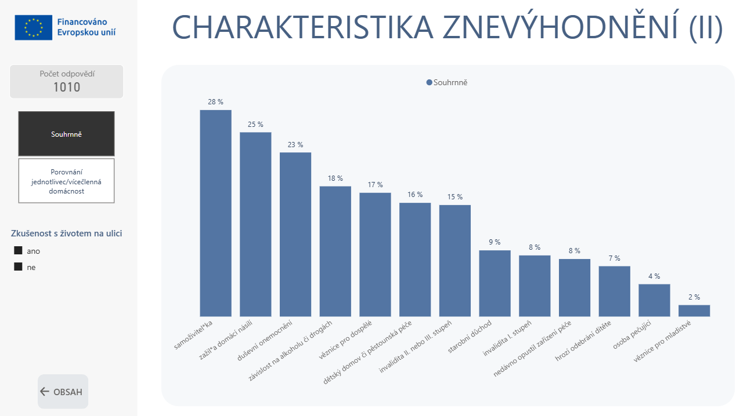
Notes:
Po dětský domov, zmínit hrozí odebrání dítěte

Slide 28
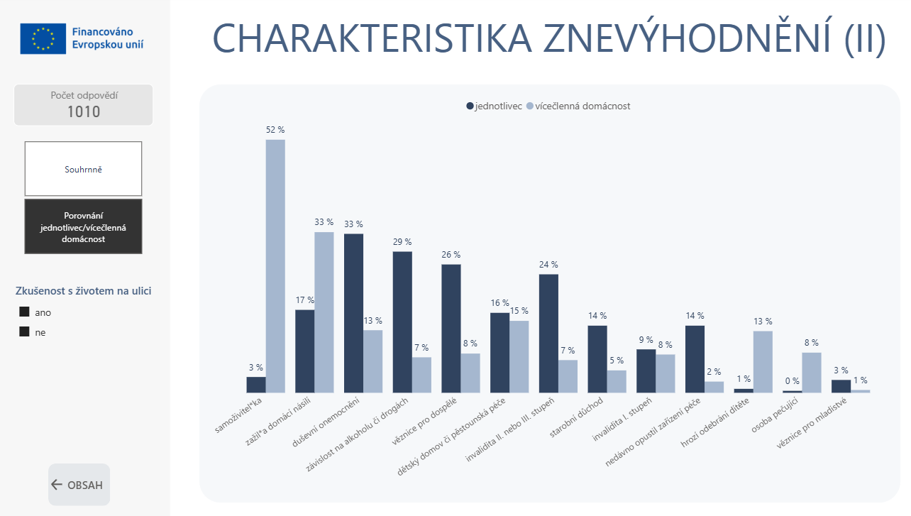

Slide 29
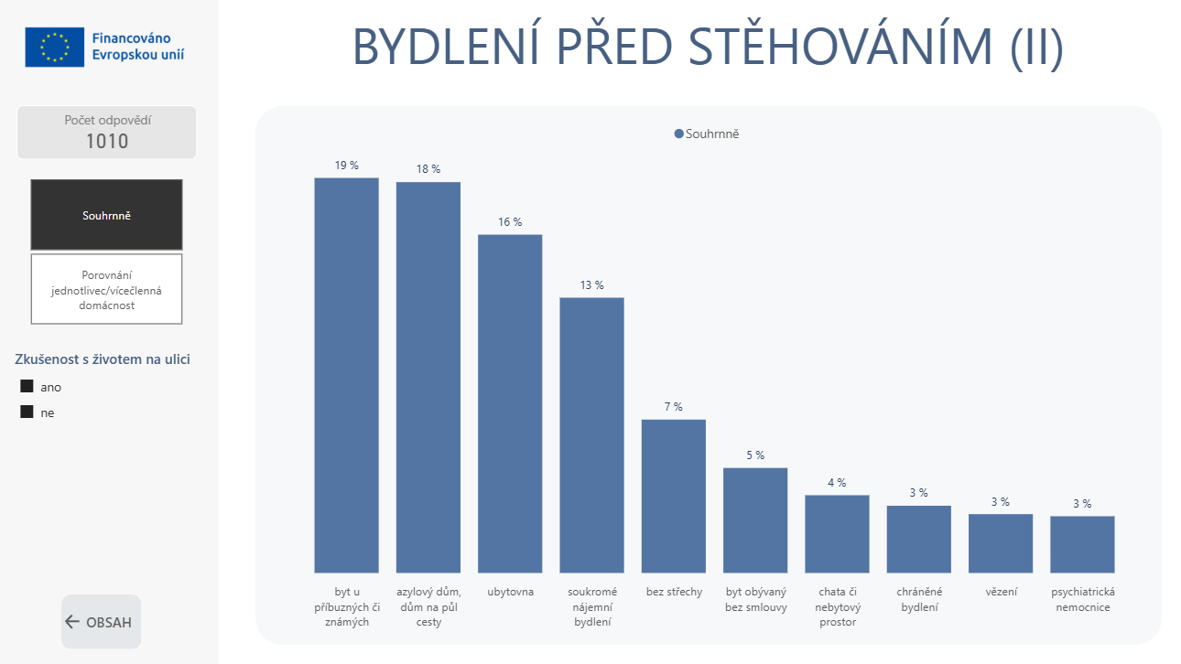
Notes:
Po bez střechy

Slide 30
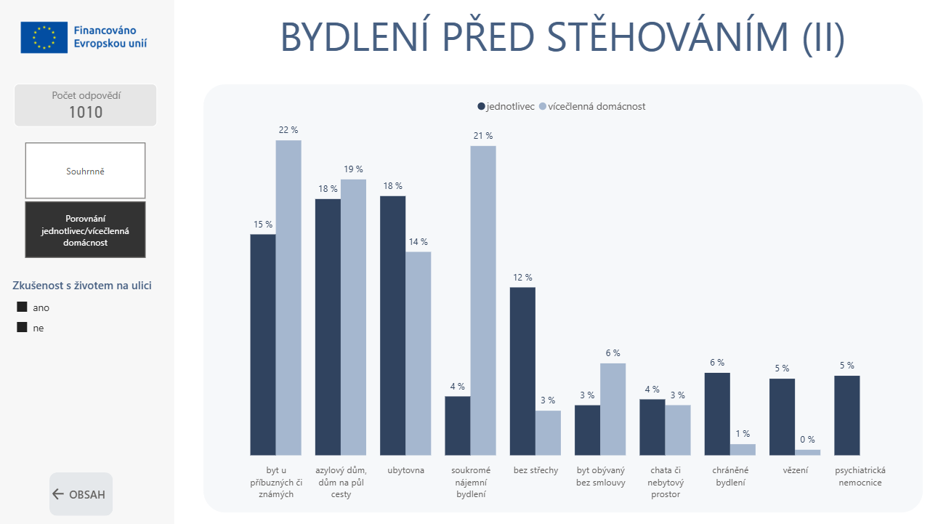
Notes:
Bude se klikat

Slide 34
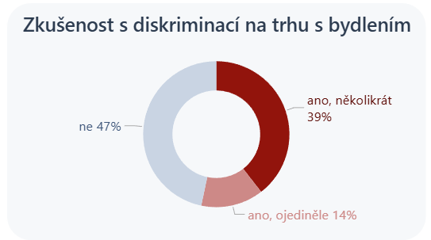
Notes:
OPZ velmi podobné

Slide 35
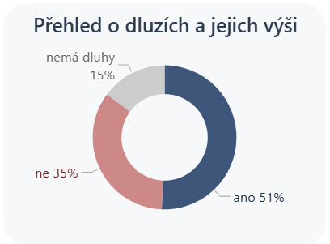

Slide 36
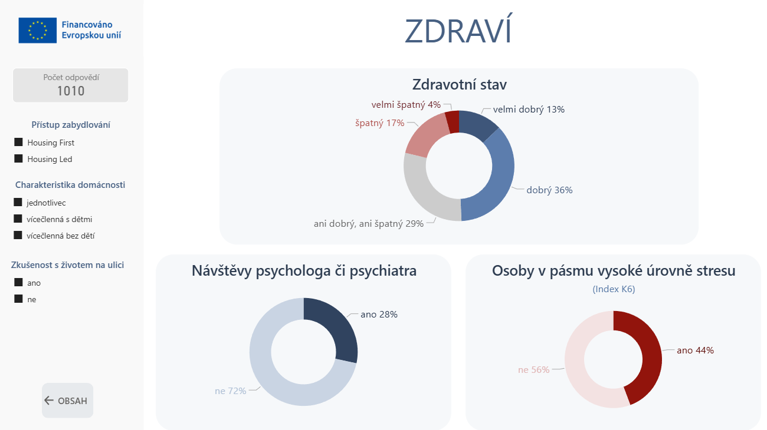

Slide 37
Notes:
Kesslerova škála psychosociální tísně (index K6) - pásmo vysoké úrovně stresu odpovídá míře stresu při vážném duševním onemocnění.
OPZ velmi obdobné

Slide 38
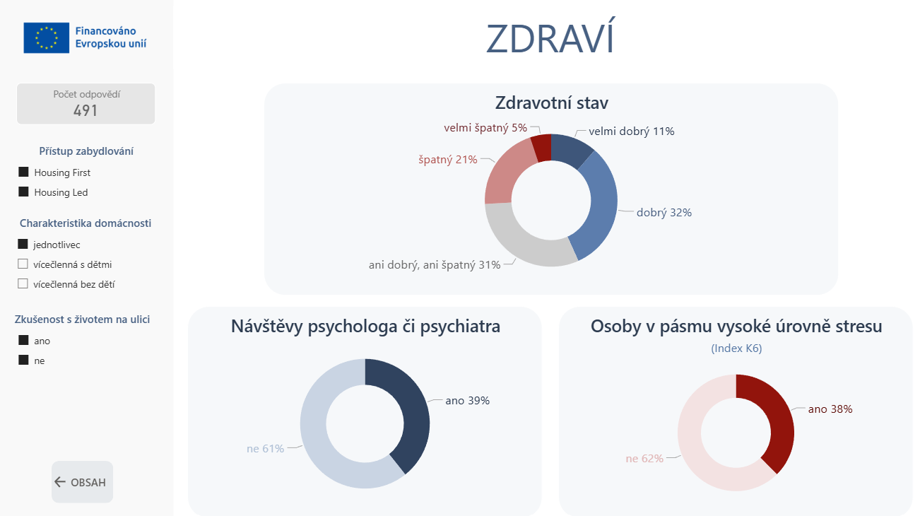

Slide 40
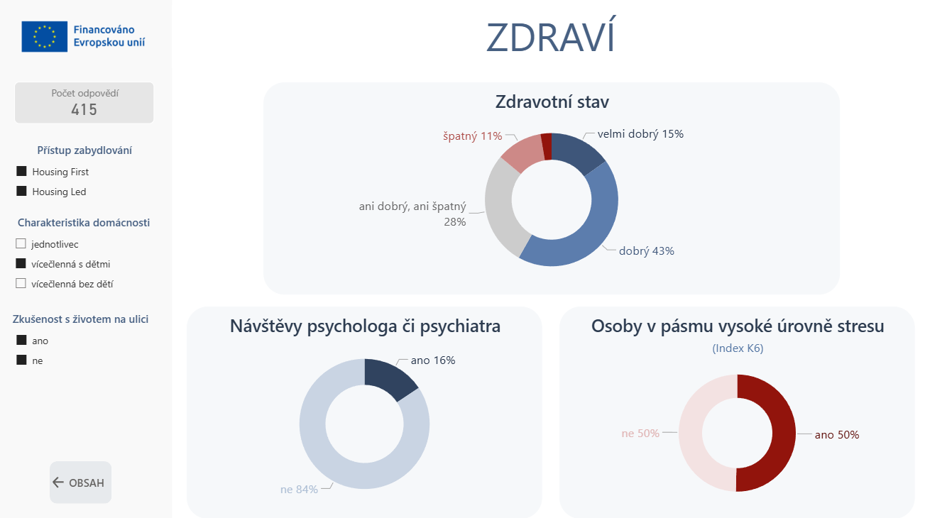

Slide 42
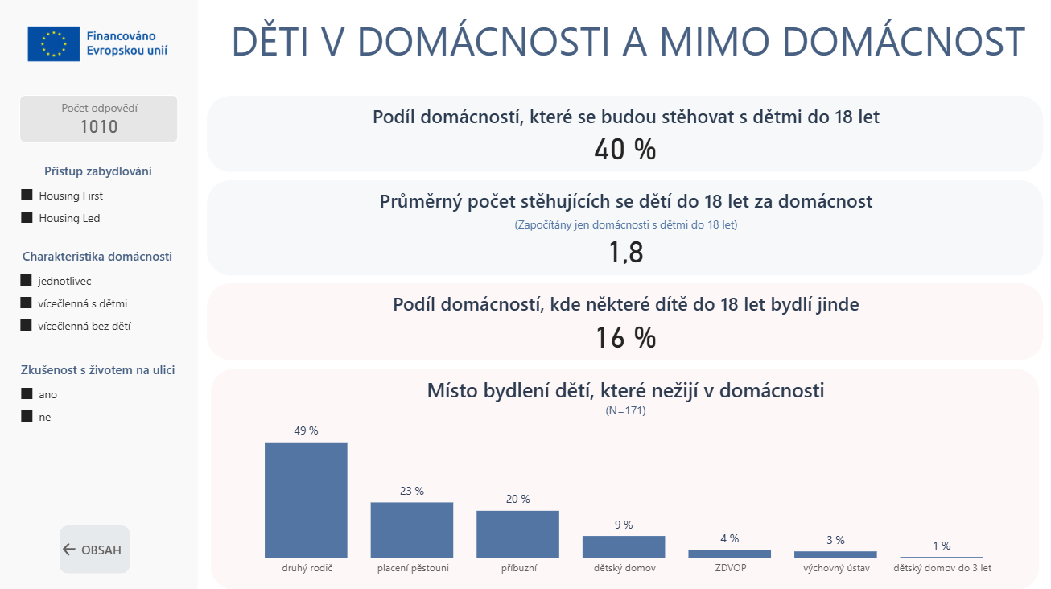
Notes:
PŘESKOČIT?
V OPZ dítě mimo 27 procent

Slide 43
DOTAZNÍK PO 12 MĚSÍCÍCH
Notes:
Zatím opravdu předběžné – 555 dotazníků / polovina těch před stěhováním. Přesto myslím hlavní trendy jsou narýsované a zásadně se měnit nebudou.

Slide 44
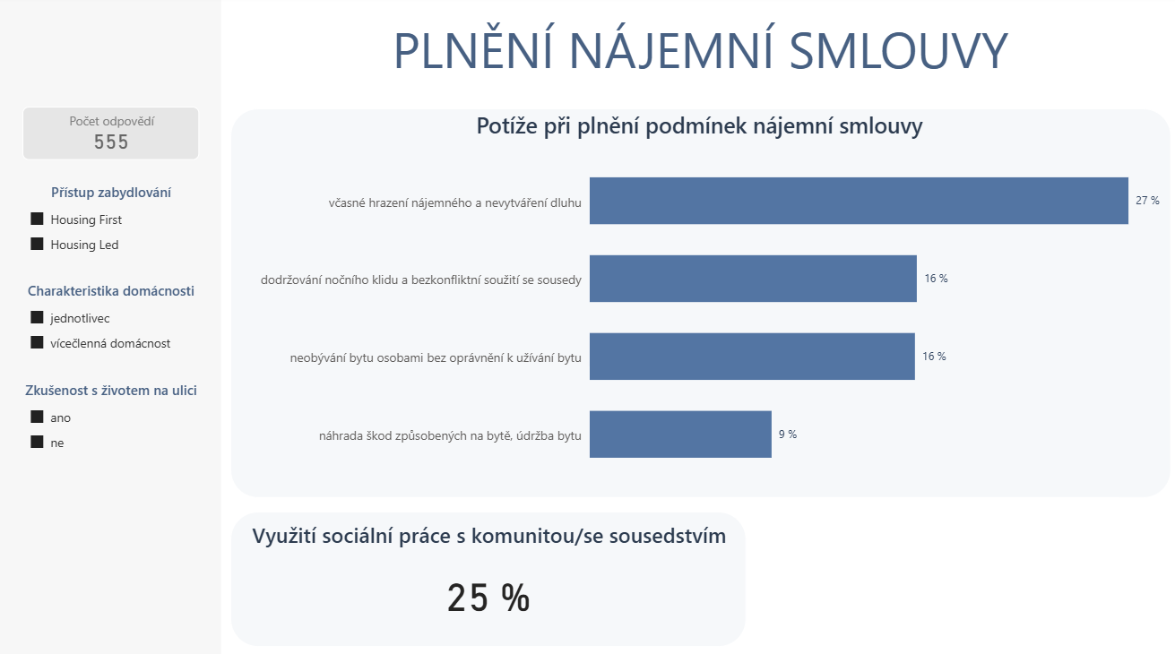
Notes:
OPZ nižší
Včasné nájemné 22 %
Neobývání osobami bez oprávnění 9 %

Slide 45
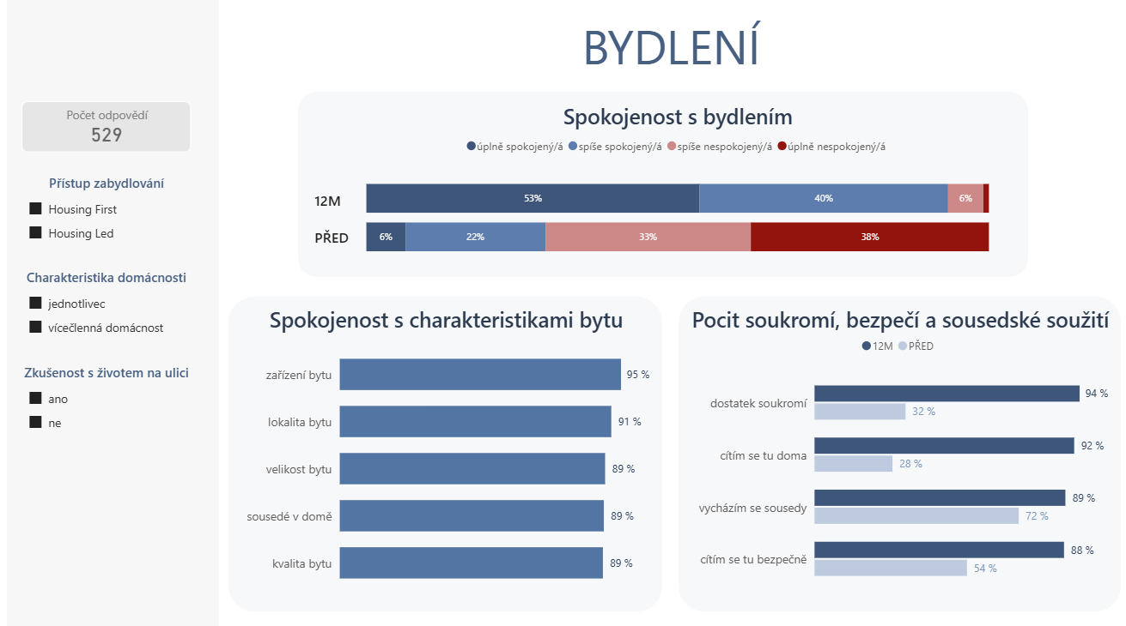

Slide 47
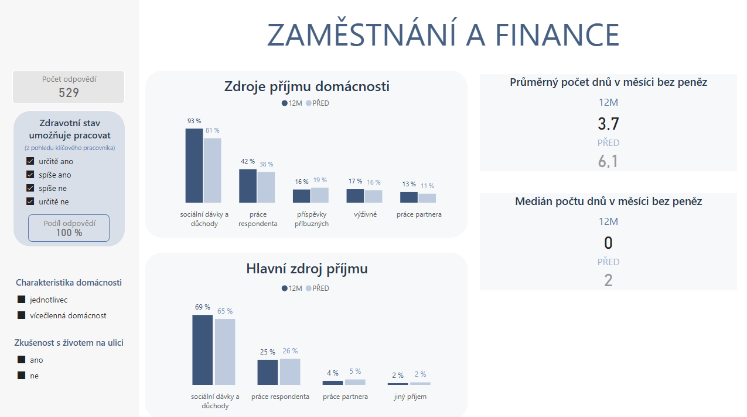
Notes:
Oproti OPZ respondenti častěji pracují
Placená práce respondenta
PŘED 23%
12M 31%
Oproti OPZ mírně více dnů bez peněz

Slide 48
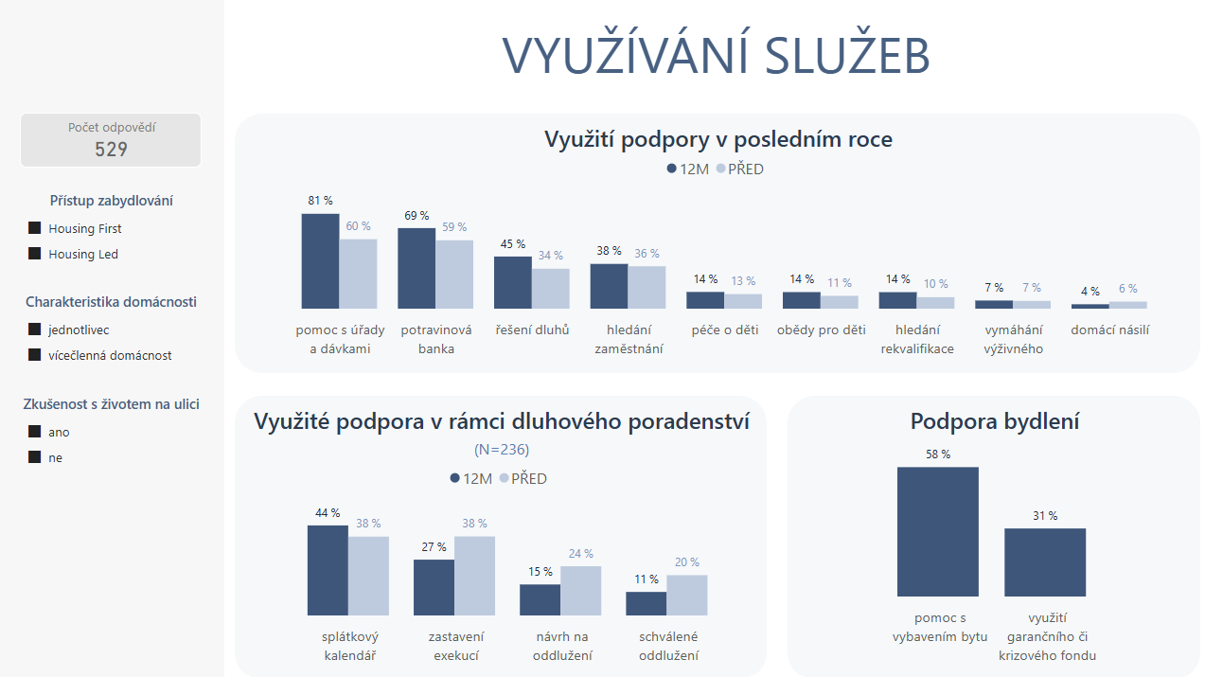
Notes:
PŘESKOČIT?

Slide 49
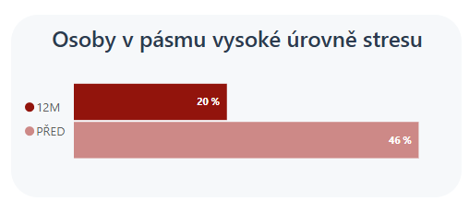
Notes:
OPZ podobné

Slide 50
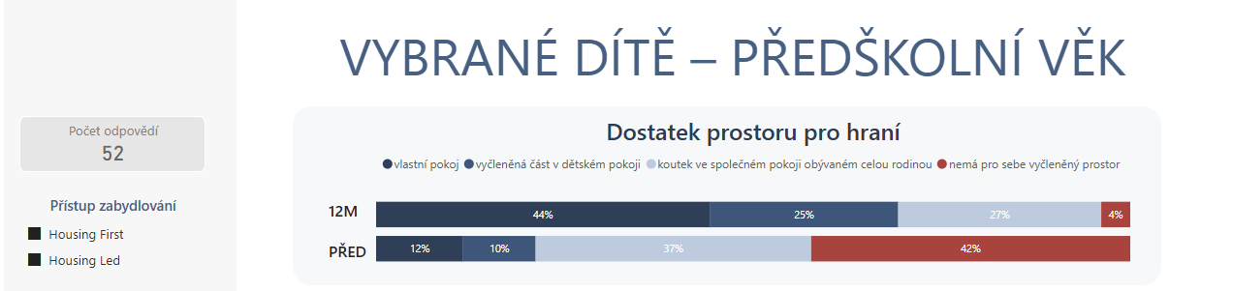
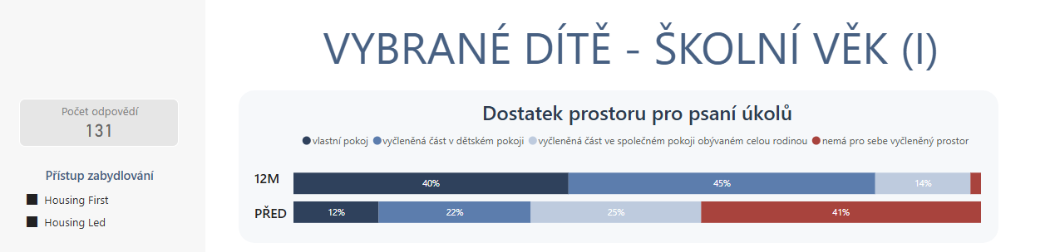

Slide 51
DOTAZNÍK PŘI UKONČENÍ

Slide 52
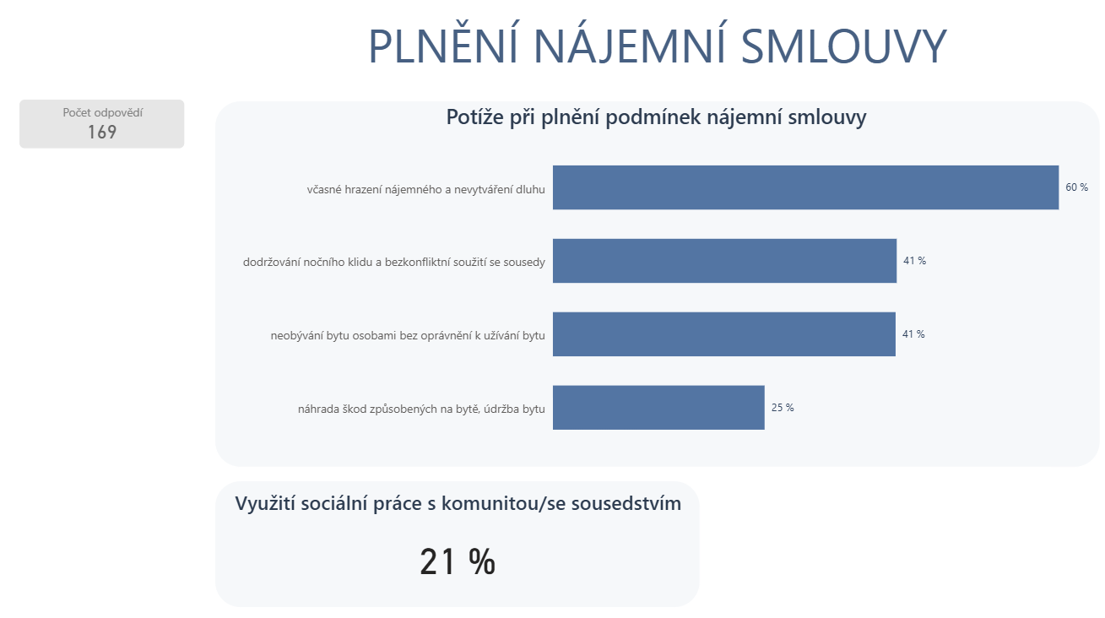

Slide 53
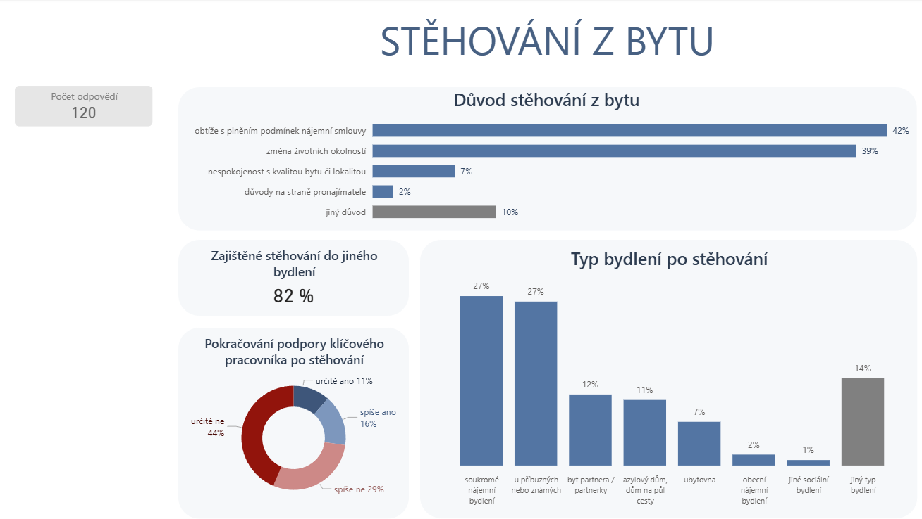

Slide 54
PŘÍPADOVÁ STUDIE

Slide 55

zkušenost realizátorů s přístupem Housing First při zabydlování osob s duševním onemocněním či duální diagnózou
sestavení realizačního týmu projektu (konkrétně multidisciplinárního týmu)
koordinace podpory a její průběh v čase
PS Housing First Baobab

Slide 56
DĚKUJI ZA POZORNOST!
ondrej.vrba@mpsv.cz

